Slide 1
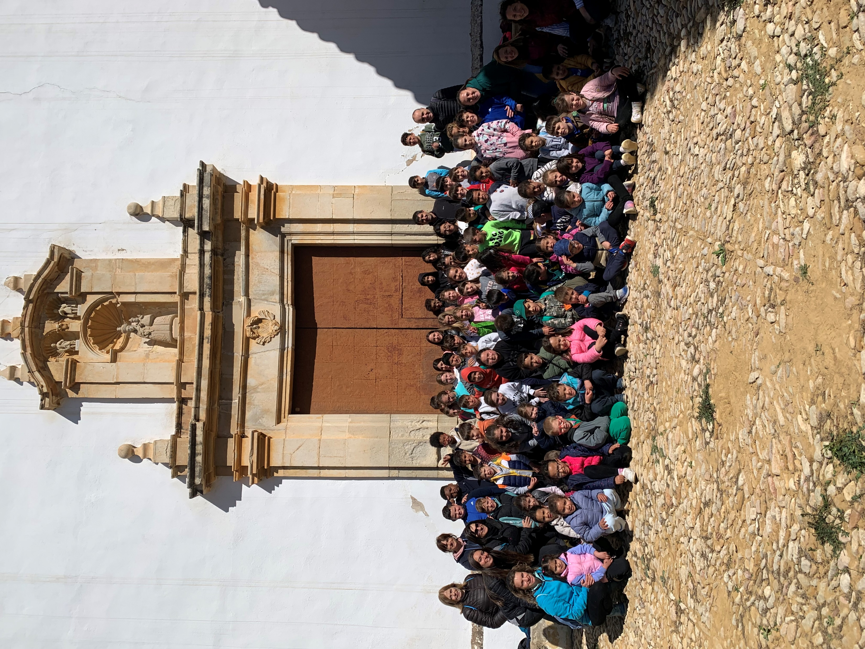
CELEBREM LA PASQUA!
Aquest any, per celebrar la Pasqua, tota l’escola vam gaudir d’una jornada molt especial i divertida a l’Ermita de l’Adjutori. Ens vam desplaçar fins allí per compartir un dia a l’aire lliure, envoltats de natura i tradicions.
Un dels moments més esperats va ser quan ens vam menjar la mona, un dolç típic d’aquestes dates que ens encanta. També vam aprofitar per fer volar els catxirulos, una activitat ben pasqüera que ens va fer alçar la vista al cel i gaudir del vent.
A més, no van faltar els jocs tradicionals com saltar a la corda, ballar en grup, córrer i riure amb els companys i companyes. Va ser una jornada plena d’alegria, convivència i bon ambient.
Ens ho vam passar d’allò més bé i, sobretot, vam continuar mantenint vives les tradicions de la nostra terra.

